Slide 1

17 chobotnatci
VY_32_INOVACE_17
autor: Mgr. Helena Žovincová
identifikace: G2-17
třída: 8.
předmět: Př.
anotace: Cílem prezentace je seznámit žáky se stavbou těla a zástupci chobotnatců. Text v prezentaci je animovaný a lze ho využít jako zápis do sešitu..

Slide 2
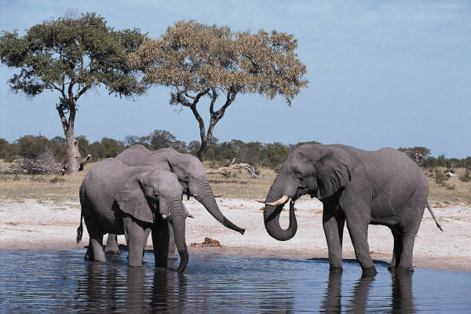
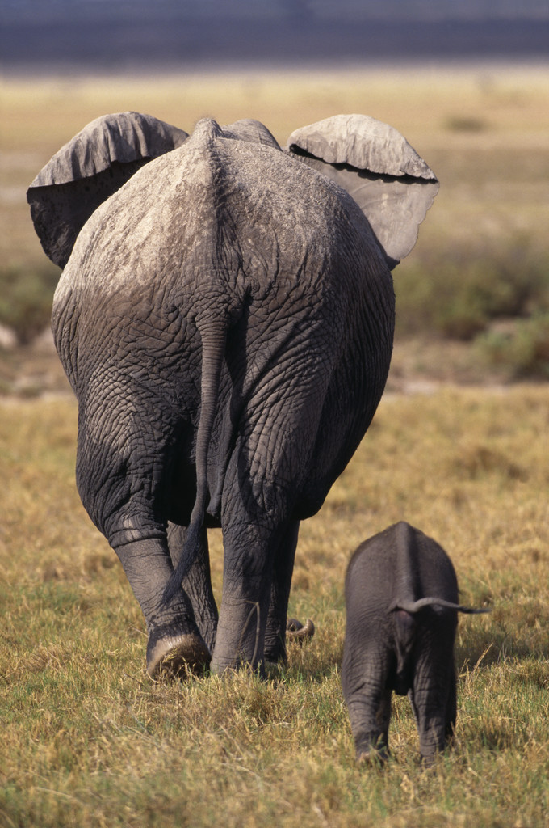
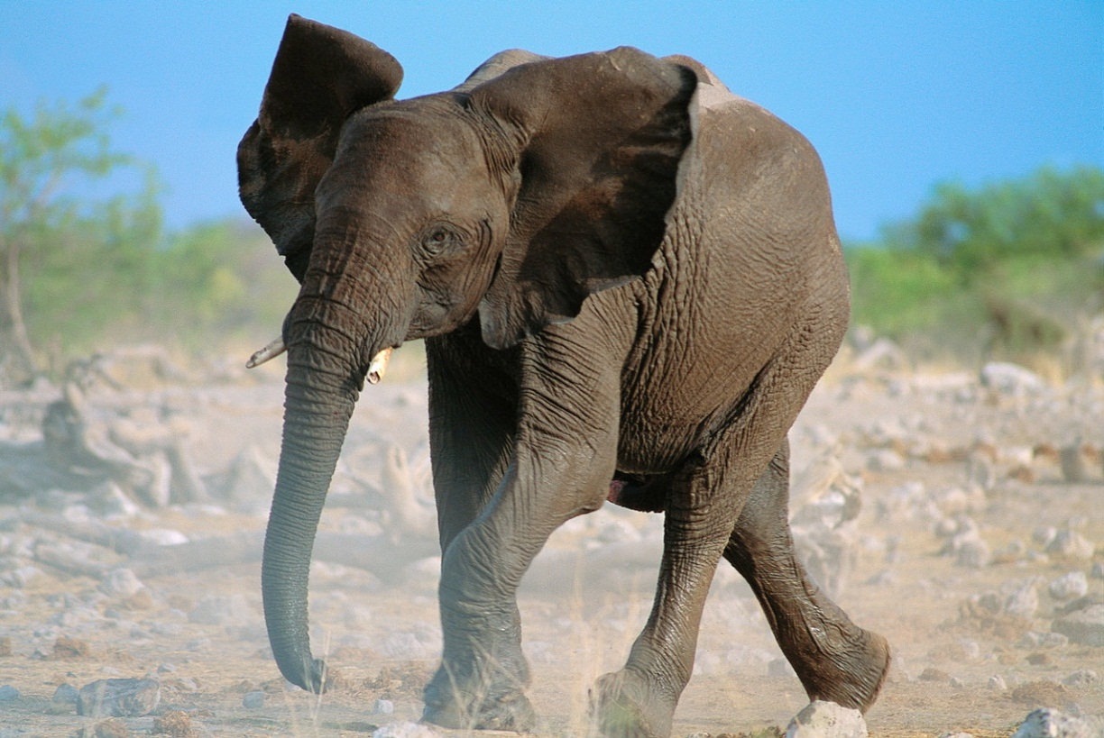

Slide 3
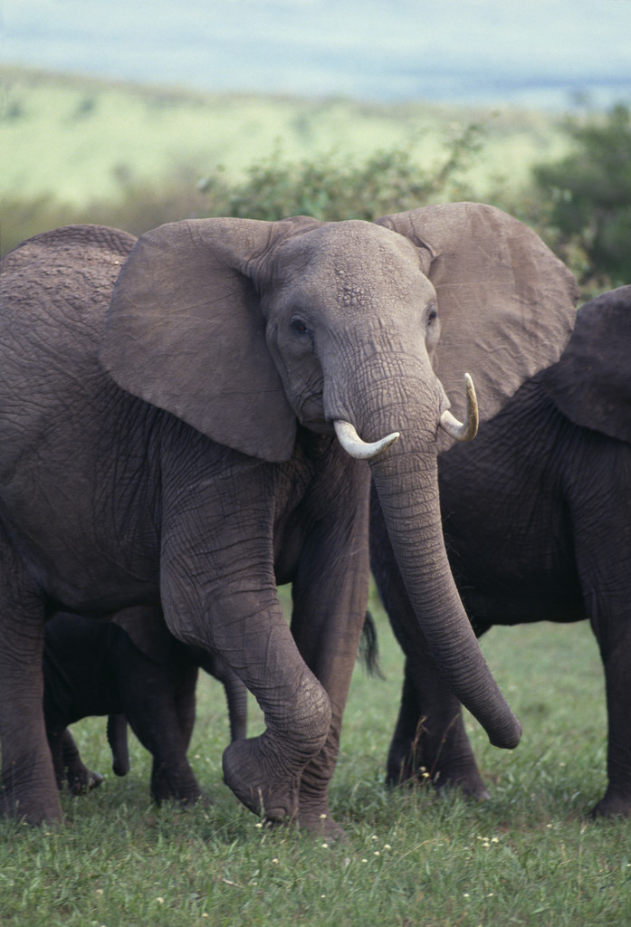
největší suchozemští savci
býložravci
mají pohyblivý chobot
řezáky prodloužené v kly
silná, téměř lysá kůže
sloupovité nohy

Slide 4
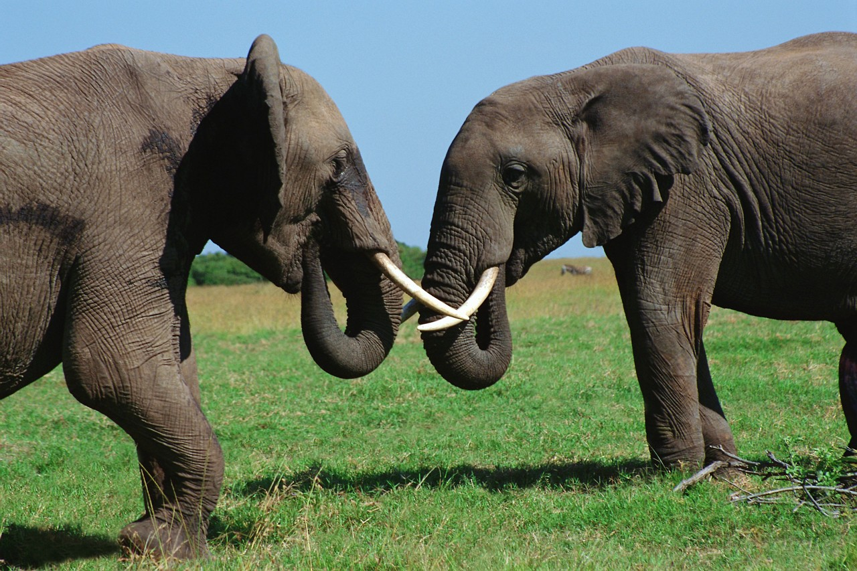
chobot - vznikl srůstem prodlouženého nosu
s horním pyskem
- je zakončen 1 -2 uchopovacími prstíky

Slide 5
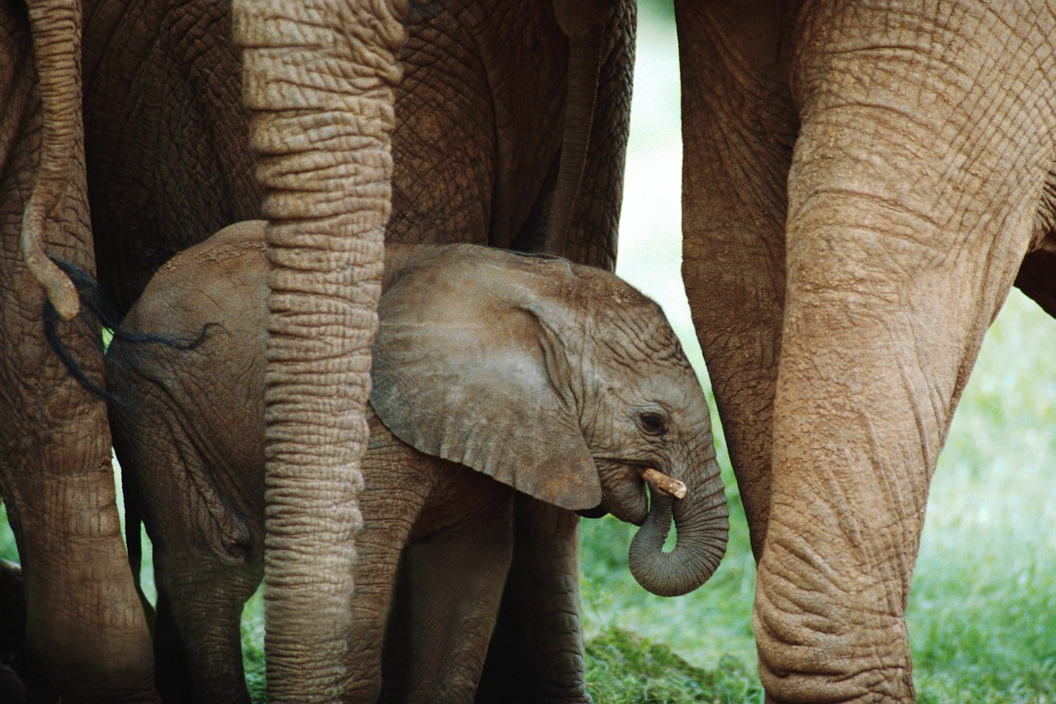
K čemu chobot slouží?
k péči o povrch těla
k uchopování předmětů
k podávání potravy
k dýchání
k nabírání vody
ke komunikaci

Slide 6
březost: 22 měsíců
délka života: 65 -90 let
potrava: býložravci - až 225 kg denně

Slide 7
slon africký
výskyt: Afrika
hmotnost: 6 -7 tun
ušní boltce: velké
kly: samci i samice
chobot: 2 prstíky

Slide 8
slon indický
výskyt: Asie
hmotnost: 3 -5 tun
chobot: 1 prstík
ušní boltce: malé
kly: samicím nerostou

Slide 9
slon pralesní
výskyt: tropické pralesy záp. Afriky
kůže: tmavší než u slona afrického
uši: velké, zaoblenější
chobot: více osrstěnější

Slide 10
Zdroje obrázků:
galerie microsoft office

